Slide 1
Профессия Журналист

Slide 2
Содержание
Эпиграф
Функции СМИ
Вступление
Профессия журналист
Другие классификации в журналистике
Способы получения информации
Требования к профессии
Кодекс чести журналиста
Плюсы и минусы профессии
Перспективы

Slide 3
Эпиграф

Slide 4
Функции СМИ
Радиовещание, телевидение и газеты, Интернет – всё вместе составляют средства массовой информации, или сокращённо СМИ.
Функции СМИ: развлекать, информировать, учить и распространять информацию.

Slide 5
Со всеми этими СМИ связана профессия –
ЖУРНАЛИСТ
Всё чаще вместо ручек и блокнотов они используют диктофоны и ноутбуки. Но помимо этого им по-прежнему приходится много говорить по телефону, следовать за машинами «скорой помощи» и пожарными машинами, быстро писать репортажи.

Slide 6
Журналист
Журналист (от фр. Journal – дневник, jour – день) – сотрудник периодического издания, обязанности которого состоят в том, чтобы оперативно собрать, обработать, грамотно и доступно изложить актуальную информацию.

Slide 7
Журналист-профессионал тревожится из-за различных неприятных происшествий, его волнует всё, происходящее в нашем мире, он беспокоится за судьбы людей, политические события. По долгу своей профессии ему приходится встречаться с трагедиями в жизни людей, с катастрофами, авариями и т.д.
Журналистика - это сложная профессия. Только пропустив информацию через себя, подойдя к ней творчески, действительно заинтересовавшись ею, можно создать интересный, волнующий многих людей материал.

Slide 8
В обязанности журналиста входит донести до людей полезную информацию, предостеречь читателя с помощью своих работ от неприятностей.
Журналист должен быть честным с аудиторией, так как он несет большую ответственность перед людьми.
Он должен быть мужественным, смелым, энергичным, быстро ориентироваться в сложных ситуациях. Несмотря на все сложности, журналистика - очень интересная профессия и многие школьники мечтают стать журналистом.

Slide 9
Связь между журналистом и аудиторией осуществляется посредством информационного канала (печатные СМИ, телевидение, радио, Интернет), в зависимости от которого выделяют журналистские специализации:
Сотрудники печатных изданий
(газет, журналов, справочников);
2.Журналист электронных СМИ (телевидение, радио, Интернет);
3.Фотокорреспонденты (в некоторых случаях фотографии не просто играют роль иллюстрации к литературному материалу, а являются полноценными произведениями);

Slide 10
Другие классификации в журналистике
По приоритетным
направлениям в работе:
Политические
Экономические
Спортивные обозреватели
Журналисты-международники
5. Отраслевые журналисты
По жанровым
характеристикам:
1. Репортер
2. Публицист
3. Обозреватель
4. Очеркист
5. Фельетонист

Slide 11
Способы получения информации
Наблюдение
Работа журналиста
на 90% состоит
из поиска необходимой
информации.
Существует три
базовых способа
ее получения:
Интервью
Документ

Slide 12
Наблюдение
Наблюдательность – качество, необходимое каждому журналисту.
Есть даже профессиональный прием: журналист на определенное время становится частью того общества, о котором собирается написать (например, идет работать официантом в ресторан и изучает жизнь заведения изнутри, не открываясь своим временным коллегам).

Slide 13
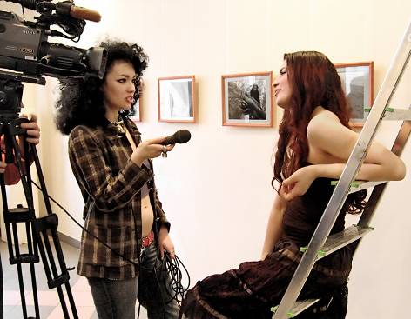
Интервью
Необходимо отличать интервью как метод получения информации и как жанр.
В первом случае - это процесс, организованный в виде вопросов и ответов, во втором – оформленный в виде вопросов и ответов материал, предназначенный для обнародования.

Slide 14
Собранный материал необходимо
внимательно изучить, проанализировать,
перепроверить факты, прояснить
возникшие вопросы.
Журналист приступает к подготовке
статьи для публикации в соответствии с
требованиями издания, жанра, стиля и т.д.

Slide 15
Требования к профессии
Он должен уметь оперативно обрабатывать большой поток информации.
Также среди необходимых качеств необходимо назвать коммуникабельность, любознательность, эрудицию, творческие и художественные способности, хорошую память, образное мышление, тактичность, мобильность, стрессоустойчивость, умение работать в команде.
Для радиорепортера важно иметь четкую дикцию. Интервьюер и ведущий ток-шоу должны уметь формулировать интересные вопросы, слушать и слышать собеседника.

Slide 16
Журналист должен
сделать все возможное
для исправления или
опровержения
опубликованной им
информации, если она
может нанести
серьезный ущерб.
Кодекс чести журналиста
Журналист
распространяет
и комментирует только
ту информацию, в
достоверности которой
он убежден и источник
которой ему хорошо
известен.
Журналисту
нельзя
использовать свое
положение,
как оружие.
Журналист обязан
соблюдать
профессиональную
тайну и может
не разглашать
источник информации.
Журналист
отказывается
от задания, если
выполнение его связано
с нарушением одного
из упомянутых выше
принципов.
Журналист уважает
честь и достоинство
людей, которые
становятся
объектами его
профессионального
внимания.
Нельзя нарушать
соглашение с
источником
информации.
Нельзя получать
информацию
обманным путем.

Slide 17
Плюсы и минусы профессии
Плюсы
Минусы
Активный образ жизни;
Встречи и общение со многими известными, талантливыми людьми;
Возможность путешествовать по разным городам и странам.
Ненормированный рабочий день;
Практически постоянно приходится трудиться в авральном режиме;
Невозможность «отключиться от работы», так как все происходящее вокруг воспринимается как информационный повод для очередной статьи или репортажа;
Журналистика входит в список опасных профессий.

Slide 18
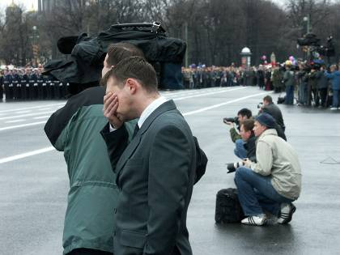
Постоянная смена событий, общение с людьми и активный образ жизни способны заменить журналистам и сон, и отдых.
Некоторые относят журналистику к творчеству, другие - к ремеслу, но достоверно известно одно: журналисты ни за что не променяют свою беспокойную, порой полную опасности профессию на другую.

Slide 19
Задание
Необходимо написать открытое письмо
«Здоровье и человек» по отказу от
вредных привычек, в защиту
экологической ситуации, по пропаганде
здорового образа жизни.

Slide 20
Задание
На что необходимо обратить внимание:
Выбор темы, например:
Остановись! Опасно для жизни и здоровья!
Ты сделал неправильный выбор!
Жизнь на планете зависит от тебя!
Будущее планеты в твоих руках!
Оглянись вокруг!
Я за будущее моей страны. А ты?

Slide 21
Присылаем ваши письма на почту alek_sa96@mail.ru

Slide 22
В добрый путь, друзья, вперёд по трудному,
но интересному
жизненному пути!

